Slide 1
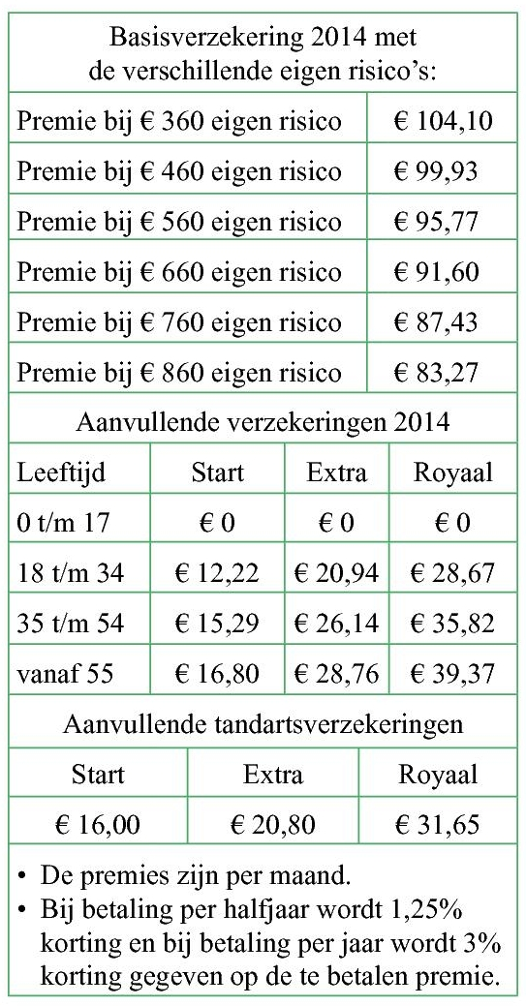
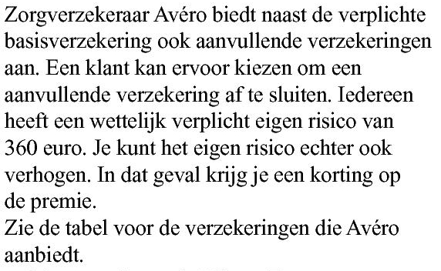
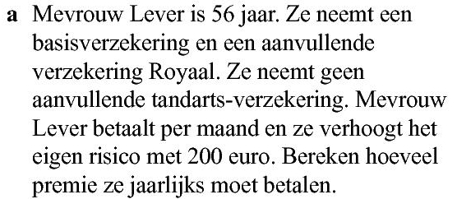
Opgave 18
$$95,77$$
$$+39,37$$
$$=135,14$$
Ze betaalt maandelijks $€135,14$ aan premie
Dus jaarlijks $12∙€135,14=1621,68$ euro

Slide 2
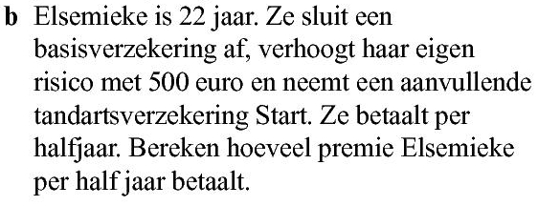
$$\left(83,27+16\right)$$
$$∙0,9875$$
$$∙6$$
$$=588,17475$$
Per half jaar betaalt ze
$$€588,17$$
$$bij 1,25\% korting betaal je nog \\ 100\%−1,25\%=98,75\%$$

Slide 3
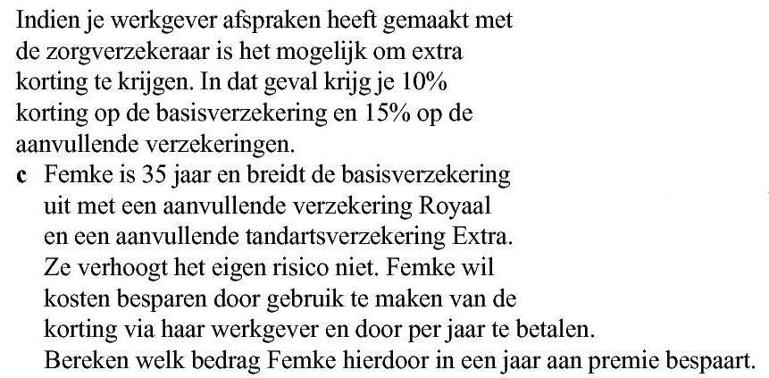
Zonder korting werkgever en niet per jaar te betalen:
$$104,10$$
$$+35,82$$
$$+20,80$$
$$=160,72$$
(euro per maand)
Ze zou dan
$$12∙160,72=1928,64$$
(euro per jaar betalen)
Met korting werkgever en per jaar te betalen:
$$104,10∙0,90$$
$$+35,82∙0,85$$
$$+20,80∙0,85$$
$$=141,817$$
(euro per maand)
$$\left(12∙141,817\right)$$
$$∙0,97$$
$$≈1650,75$$
(euro per jaar betalen)
Ze bespaart $€1928,64−€1650,75$
$$=€277,89$$
aan premie per jaar

